Slide 1
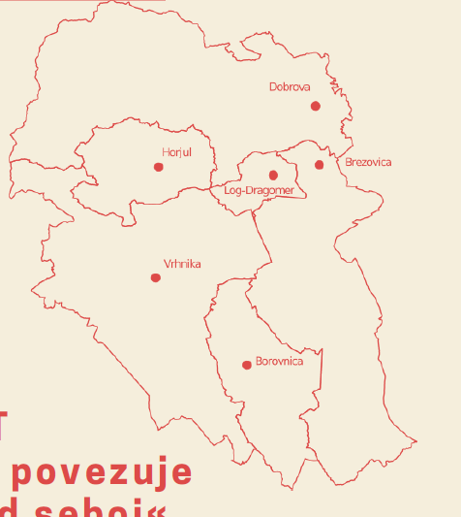
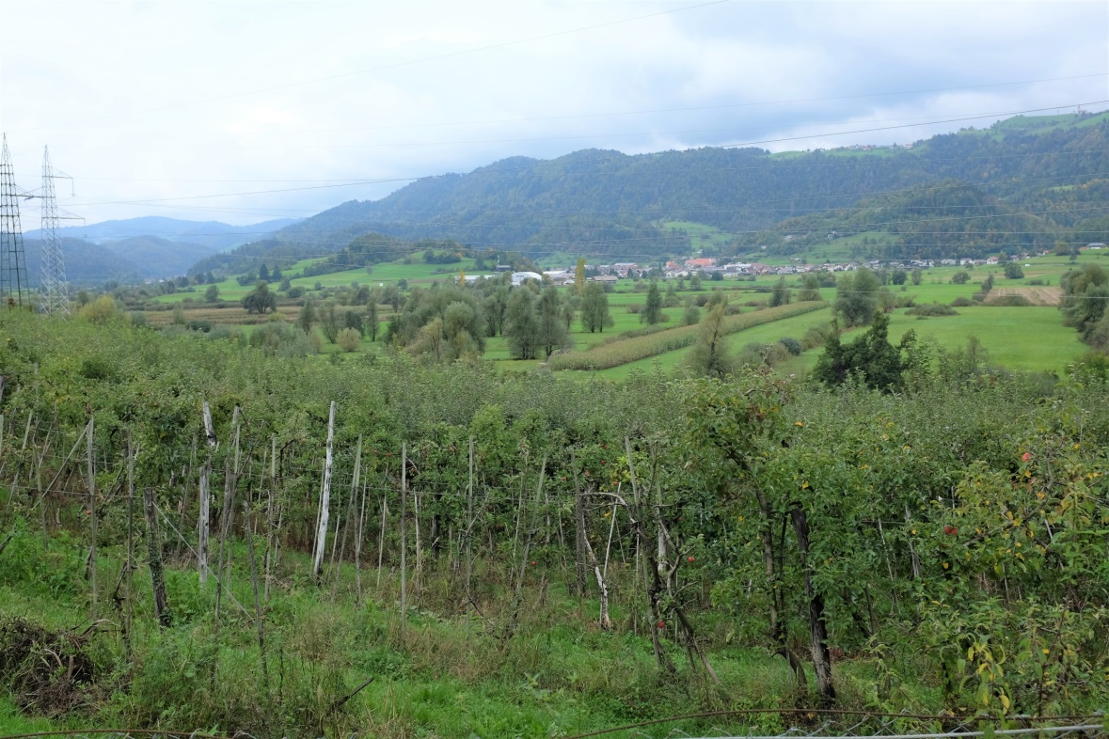
STRATEGIJA LOKALNEGA RAZVOJA
Vira: Izvajanje pristopa LEADER/CLLD, 2022; Arhiv IPS, različna leta.
DELAVNICA S TEMATIKO
KOHEZIVNOST V SKUPNOSTI
HORJUL, 18. 4. 2023

Slide 2
Vesna

Slide 3
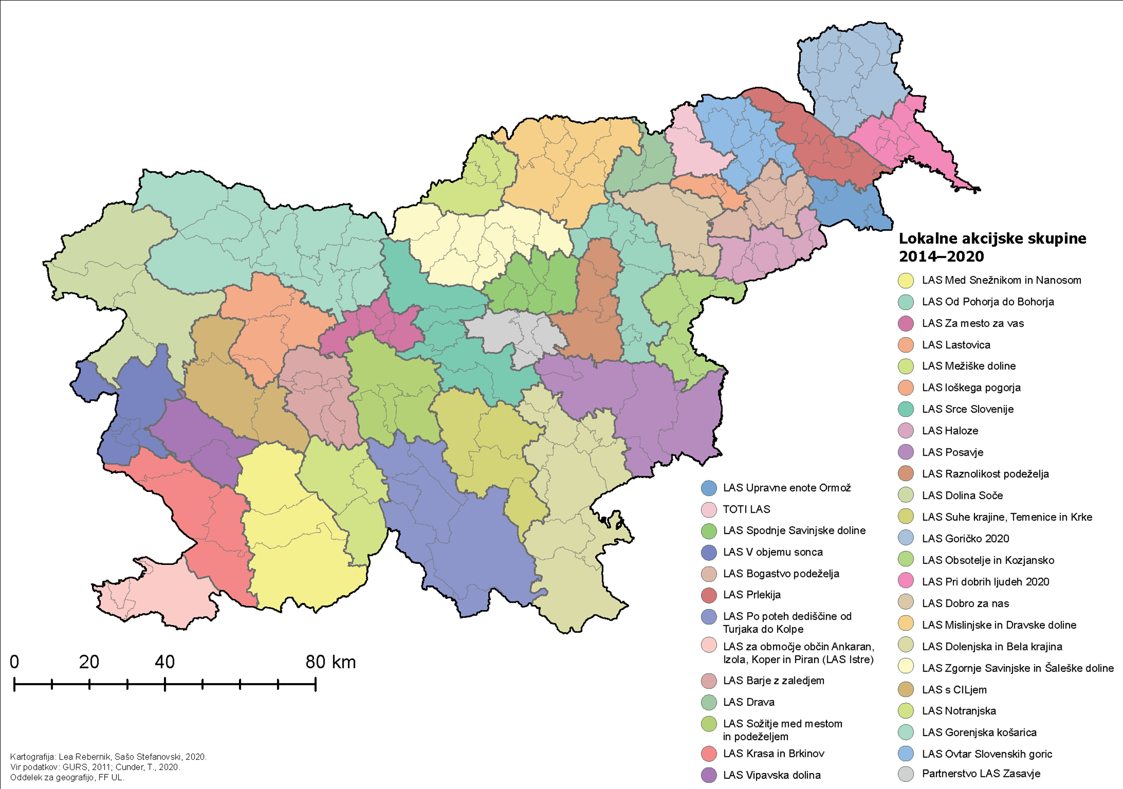
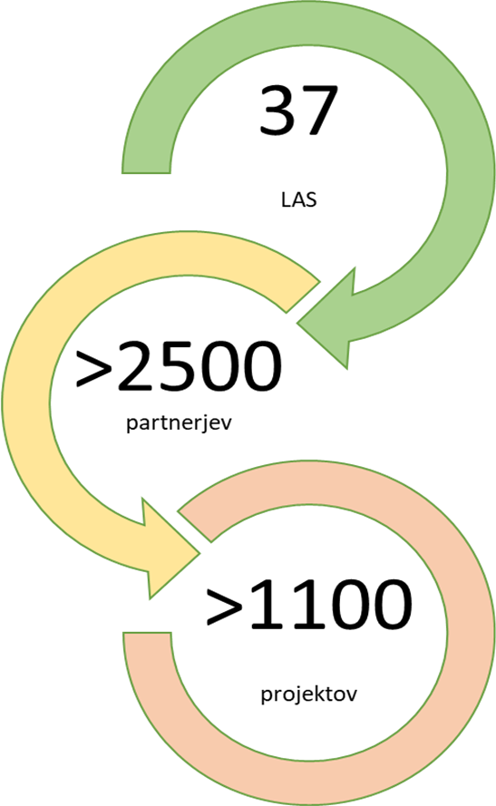
Vir: Izvajanje pristopa LEADER/CLLD, 2022; Vloga Las pri razvoju …, 2022.

Slide 4
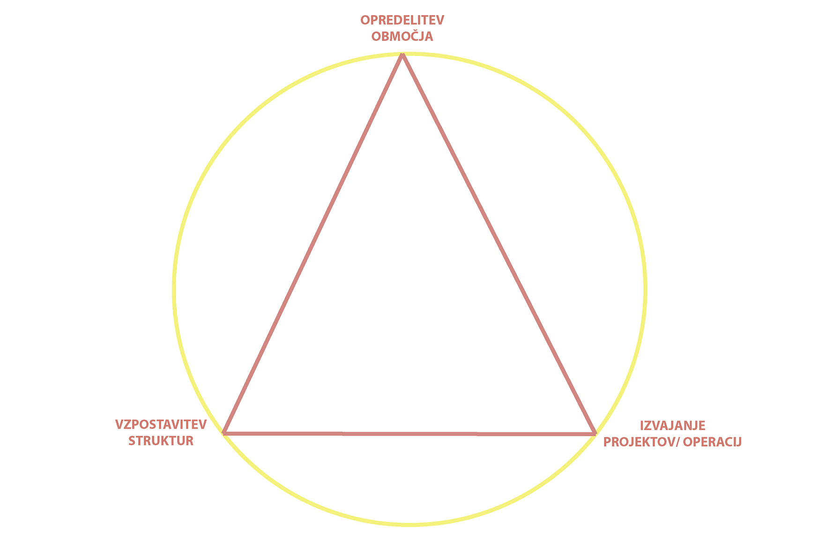
Predsednik, Podpredsednik, Skupščina, Upravni odbor, Nadzorni odbor
Število projektov:
2007-2013: 45
2014-2020: 28
Vir: Izvajanje pristopa LEADER/CLLD, 2022.
PRISTOP LEADER/CLLD

Slide 5
Vir: LAS Barje z zaledjem, 2023.

Slide 6
DELAVNICA O KOHEZIVNOSTI V SKUPNOSTI (vsebinski poudarki)
KOHEZIVNOST V SKUPNOSTI
PRIHODNOST
PROSTORI DRUŽENJA
DELOVANJE DRUŠTEV
MEDGENERACIJSKO SODELOVANJE
OKOLJSKE VSEBINE
Vir fotografije: Freepik, 7. 3. 2023.

Slide 7
RAVEN POVEZOVANJA sodelovanje partnerjev v LAS Barje z zaledjem
 | Javni sektor |  | Zasebni sektor |  | Nevladni sektor |  | Skupaj
 | število | delež (%) | število | delež (%) | število | delež (%) | število | delež (%)
Partnerji v Strategijah lokalnega razvoja (SLR)
- programsko obdobje 2007 - 2013 | 8 | 42,1 | 5 | 26,3 | 6 | 31,6 | 19 | 100,0
- programsko obdobje 2014 - 2020 | 14 | 45,2 | 6 | 19,4 | 11 | 35,5 | 31 | 100,0
Partnerji, ki so bili vključeni v izvajanje projektov v obdobju 2014 - 2020
- razvojni sklad EKSRP | 18 | 72,0 | 3 | 12,0 | 4 | 16,0 | 25 | 100,0
- razvojni sklad ESRR | 23 | 69,7 | 2 | 6,1 | 8 | 24,2 | 33 | 100,0

Slide 8
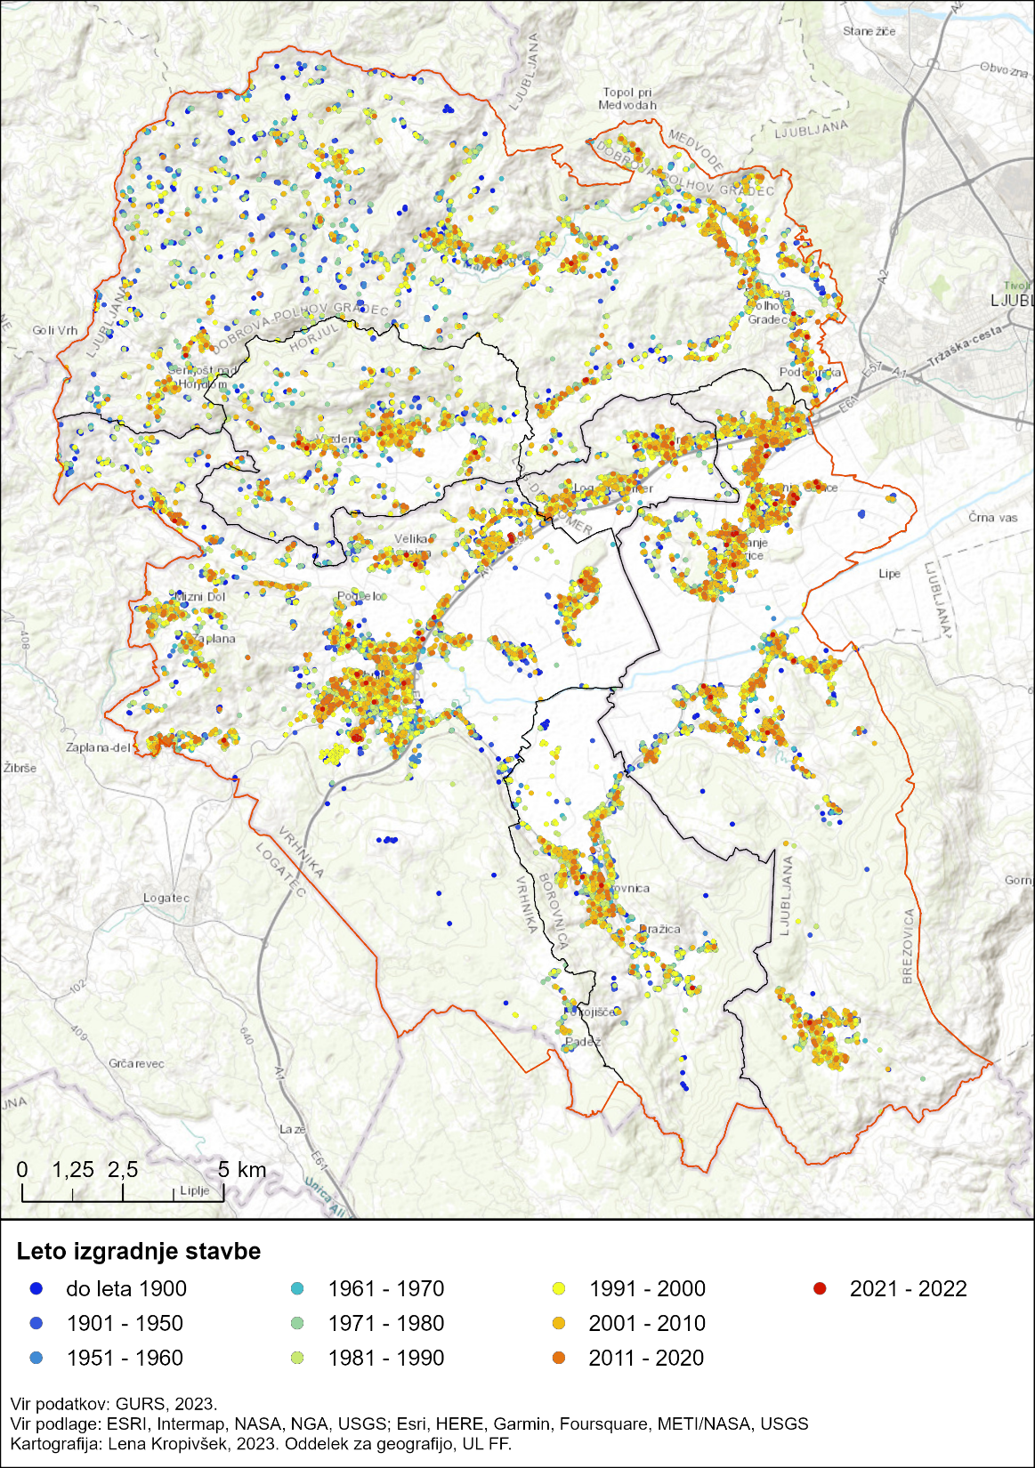
Leto izgradnje stavbe
Vir: Arhiv IPS, 2023; Oddelek za geografijo FF UL, 2023.
Vir: Arhiv IPS, Oddelek za geografijo FF UL, 2023.

Slide 9
Kaj delam v skupnosti?
Kako prispevam k povezovanju?
Delo v dvojicah - Zapis na list – Galerija odgovorov
Vir fotografije: Arhiv IPS, različna leta.

Slide 10
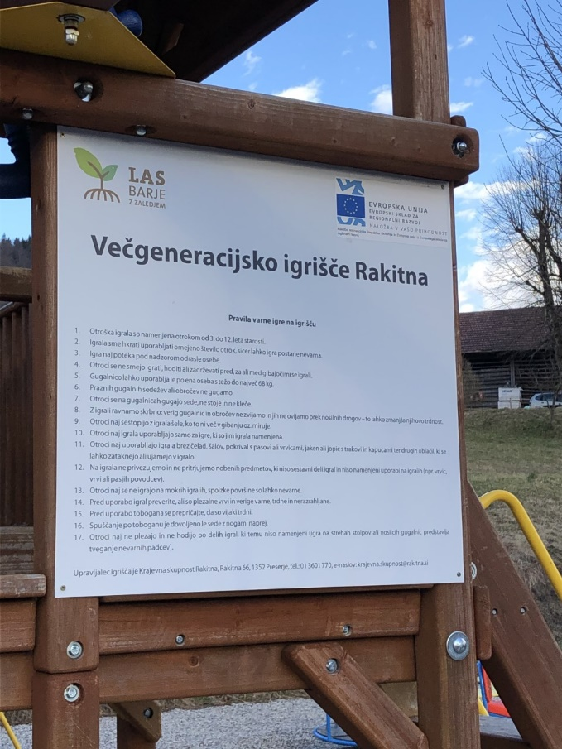
DELAVNICA O KOHEZIVNOSTI V SKUPNOSTI (vsebinski poudarki)
KOHEZIVNOST V SKUPNOSTI
PRIHODNOST
PROSTORI DRUŽENJA
DELOVANJE DRUŠTEV
MEDGENERACIJSKO SODELOVANJE
OKOLJSKE VSEBINE
Vir fotografije: Freepik, 7. 3. 2023; Arhiv IPS, različna leta.

Slide 11
KAKŠNO ORGANIZACIJSKO INFRASTRUKTURO SI ŽELITE/JO POTREBUJETE?
Vir: LAS Barje z zaledjem, - Delavnica z mladimi, 2023.

Slide 12
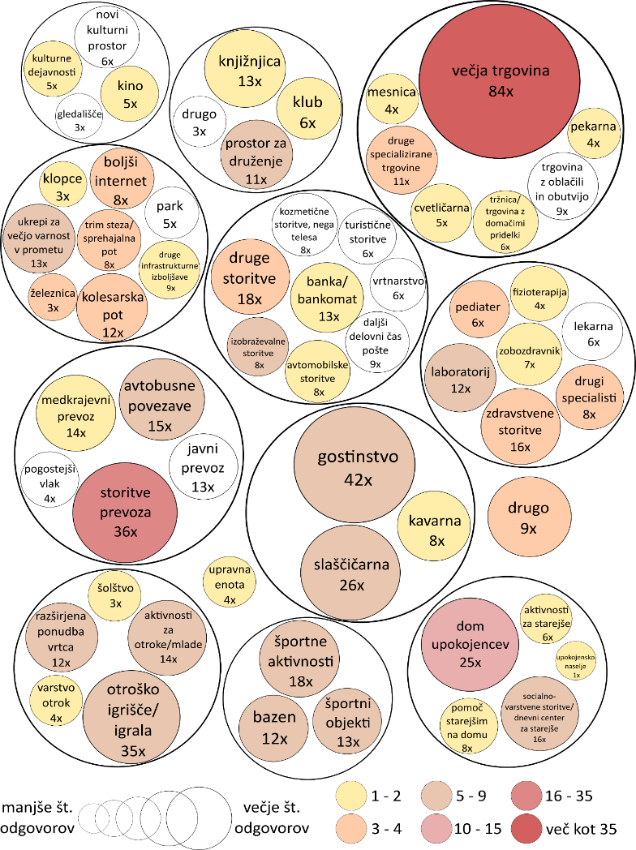
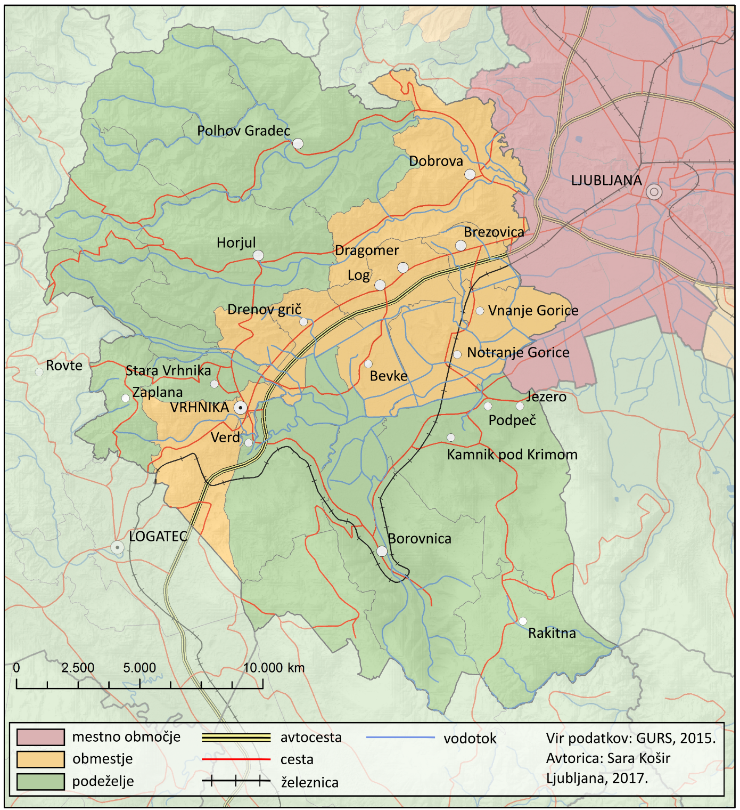
Vir: Košir, 2021 (e-anketa, N=264).

Slide 13
Kaj bi lahko naredili za
boljšo povezanost v
skupnosti?
Kdo se lahko poveže
(tudi glede na izkušnje)?
Delo v skupini - Zapis na list – Galerija odgovorov
Vir fotografije: Arhiv IPS, različna leta.

Slide 14
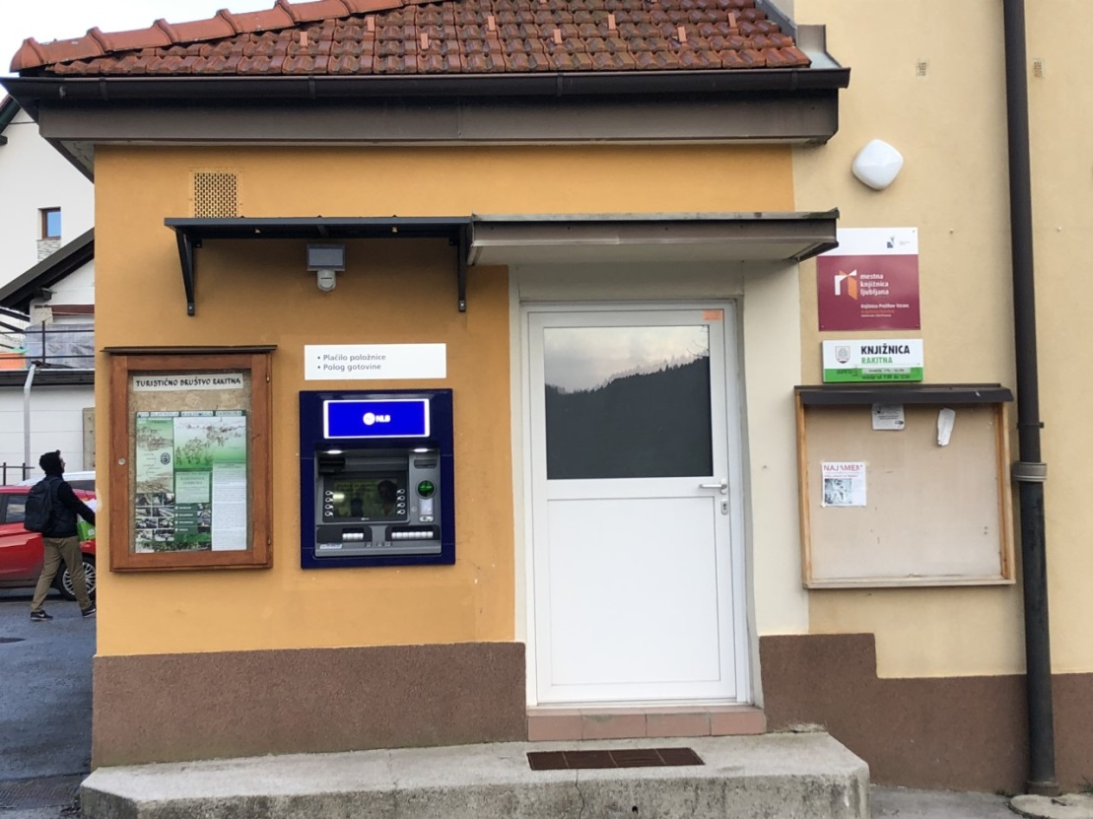
DELAVNICA O KOHEZIVNOSTI V SKUPNOSTI (vsebinski poudarki)
KOHEZIVNOST V SKUPNOSTI
PRIHODNOST
PROSTORI DRUŽENJA
DELOVANJE DRUŠTEV
MEDGENERACIJSKO SODELOVANJE
OKOLJSKE VSEBINE
Vir fotografije: Freepik, 7. 3. 2023; Arhiv IPS, različna leta.

Slide 15
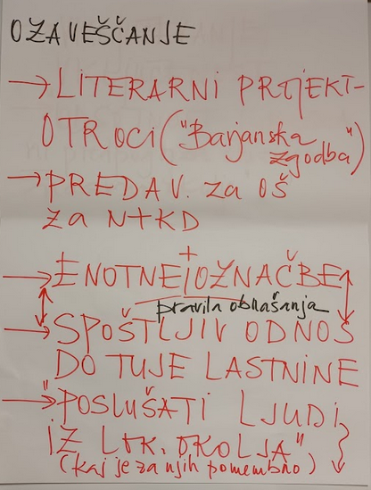
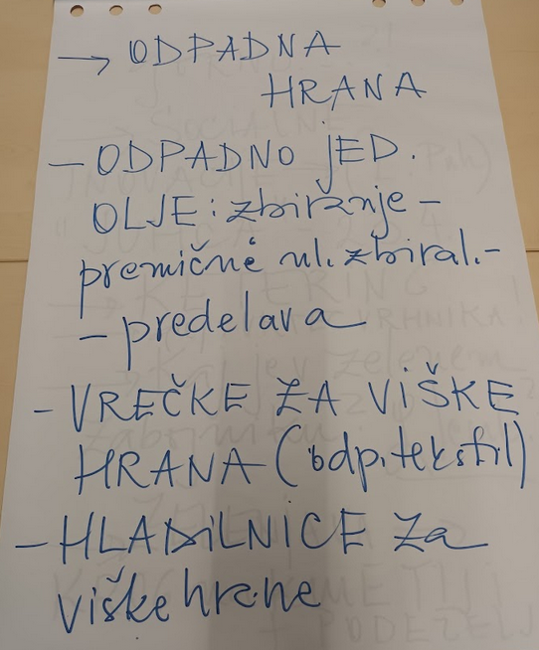
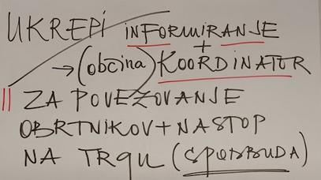
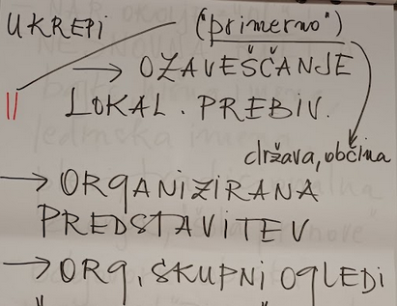
Vir: LAS Barje z zaledjem - Delavnica na področju naravne in kulturne dediščine, 2023.

Slide 16
Kako bi lahko rešili
nekatere ovire v delovanju društev?
Kako bi okrepili
okoljske vsebine pri svojem delovanju v skupnosti?
Odprta razprava - Zapis na flip chart – Glasovanje (z nalepkami)
Vir fotografije: Arhiv IPS, različna leta.

Slide 17
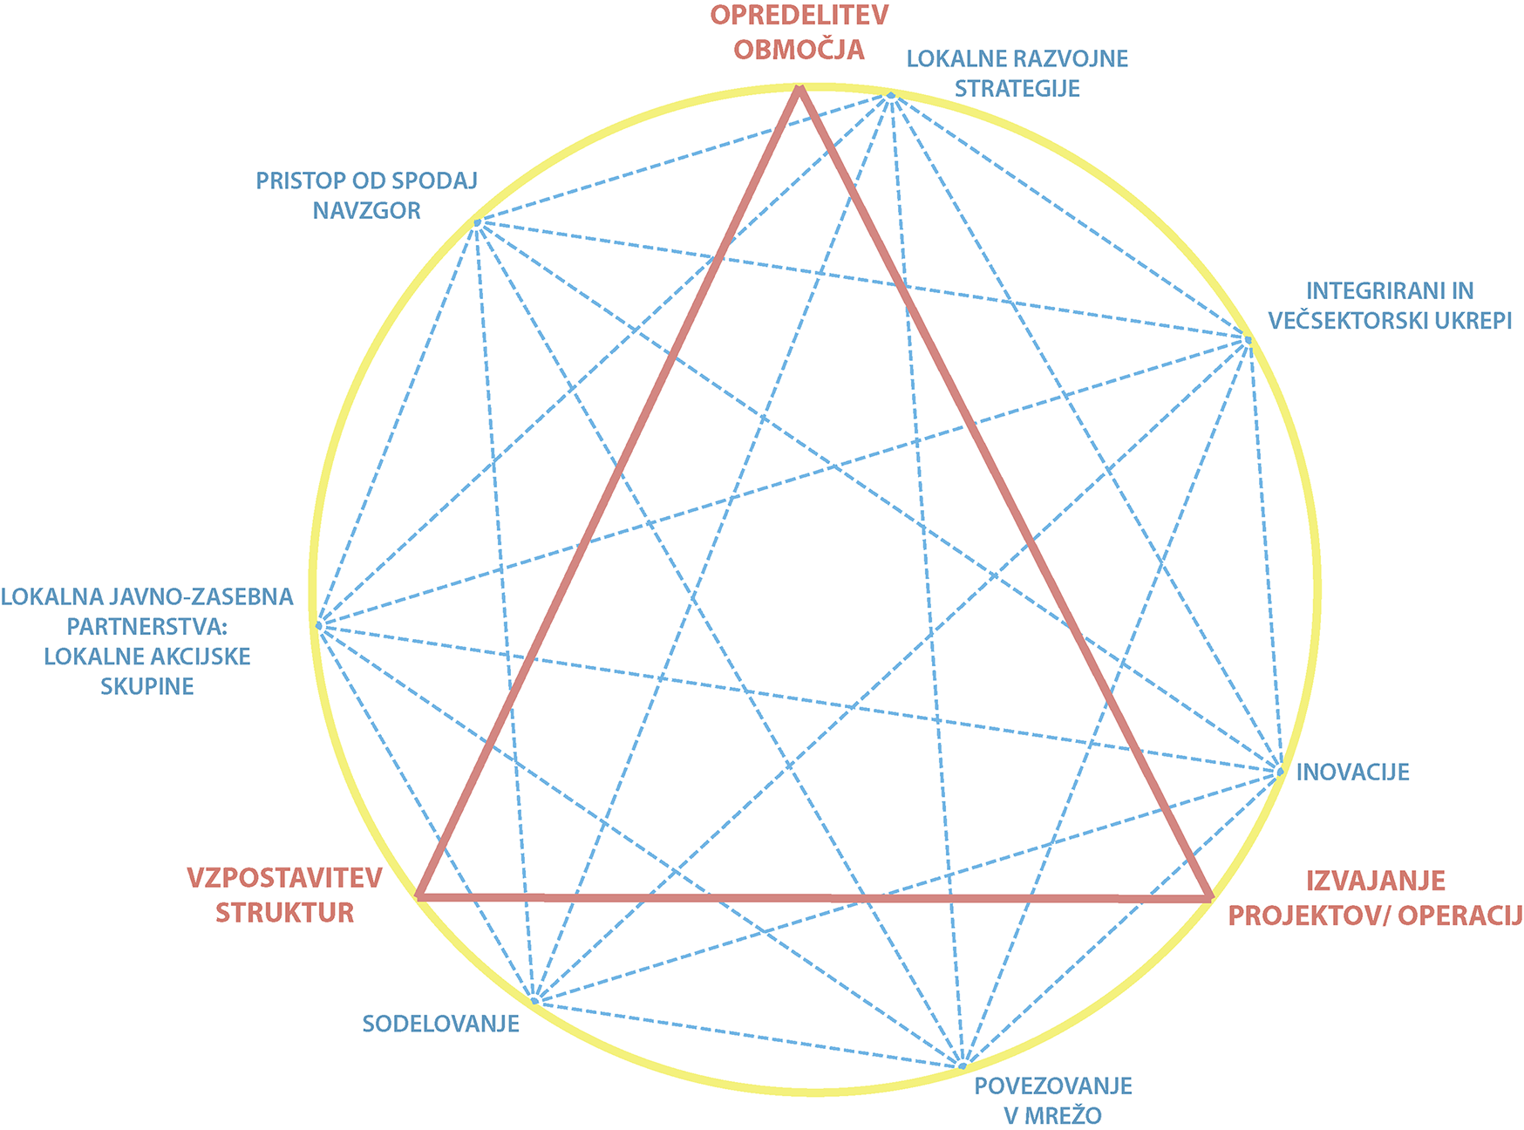
PRISTOP LEADER/CLLD
Vir: Izvajanje pristopa LEADER/CLLD, 2022.

Slide 18
PRIMERI PROJEKTOV (s področja povezovanja in sodelovanja - financiranih iz EKSRP)
Naslov projekta: ROKODELSKI DOM VRHNIKA
Naslov projekta: KREATIVNOST BREZ MEJA
Cilj projekta: Ureditev oziroma sanacija prostorov, ki bodo društvom in ostalim zainteresiranim nudili sodelavne prostore, ki bodo namenjeni delovanju društev in organizaciji različnih aktivnosti za javnost. Rokodelski dom bo postal sodobno in odprto ustvarjalno stičišče medgeneracijskih in meddruštvenih dejavnosti.
Vrednost projekta: projekt v potrjevanju
Prijavitelj projekta: Občina Vrhnika.
ZIC Vrhnika,
Zveza kulturnih društev Vrhnika,
Escobar d.o.o.
Cilj v SLR, h kateremu prispeva projekt:
izboljšanje kakovosti bivanja,
spodbujanje podjetniških idej, ki vključujejo notranje vire za ustvarjanje delovnih mest,
ohranjanje narave in kulturne krajine,
okrepitev socialnega kapitala območja in socialne integracije med prebivalci.
Cilj projekta: Vzpostavitev modela medgeneracijskega druženja skozi kognitivne delavnice, namenjene zmanjšanju demence. Poleg kognitivnih delavnic bodo izvedene različne dejavnosti izobraževanja, v katera bodo vključeni tako starostniki kot tudi osnovnošolski otroci.
Vrednost projekta: projekt v potrjevanju.
Prijavitelj projekta: Zavod Aktivna starost s.p.
OŠ Horjul,
Občina Horjul,
DEOS d.o.o.
Cilj v SLR, h kateremu prispeva projekt:
izboljšanje kakovosti bivanja,
spodbujanje podjetniških idej, ki vključujejo notranje vire za ustvarjanje delovnih mest,
ohranjanje narave in kulturne krajine,
okrepitev socialnega kapitala območja in socialne integracije med prebivalci.

Slide 19
PRIMERI PROJEKTOV (s področja povezovanja in sodelovanja - financiranih iz ESSR)
Naslov projekta: PODAJ ROKO
Naslov projekta: NOVA KUHINJA POVEZUJE GENERACIJE MED SEBOJ
Cilj projekta: Vzpostavitev pisarne za starejše za izvedba delavnic in strokovnih predavanj ter podpora oskrbovalcem, ki doma oskrbujejo starejše in obnemogle.
Vrednost projekta: 168,053,19 €.
Prijavitelj projekta: Občina Log-Dragomer.
Inštitut Antona Trstenjaka,
Društvo upokojencev Log pri Brezovici,
Društvo upokojencev Dragomer-Lukovica,
OŠ Log-Dragomer.
Cilj v SLR, h kateremu prispeva projekt:
izboljšanje kakovosti bivanja,
spodbujanje podjetniških idej, ki vključujejo notranje vire za ustvarjanje delovnih mest,
ohranjanje narave in kulturne krajine,
okrepitev socialnega kapitala območja in socialne integracije med prebivalci.
Cilj projekta: Ureditev nove kuhinje in postavitev sušilnice sadja v OŠ Horjul, možnost izvedbe kulinaričnih delavnic in tečajev ter prispevek k povezovanju različnih generacij pri ohranjanju kulinarične dediščine.
Vrednost projekta: 13.047,38 €.
Prijavitelj projekta: OŠ Horjul.
Društvo kmečkih in podeželskih žena Dobrova-Horjul-Polhov Gradec,
Turistično društvo Horjul,
DEOS, celostna oskrba starostnikov, d.d., PE Horjul
Cilj v SLR, h kateremu prispeva projekt:
spodbujanje podjetniških idej,ki vključujejo notranje vire za ustvarjanje delovnih mest,
okrepitev socialnega kapitala območja in socialne integracije med prebivalci.

Slide 20
RAZMIŠLJATE ALI ŽE IMATE KONKRETNO IDEJO, KI JO NAMERAVATE PRIJAVITI NA RAZPIS LAS BARJE Z ZALEDJEM?
Vir: https://www.lasbarje.si/post/delite-z-nami-ideje-za-strategijo-lokalnega-razvoja-preko-spletnega-obrazca (22. 3. 2023).

Slide 21
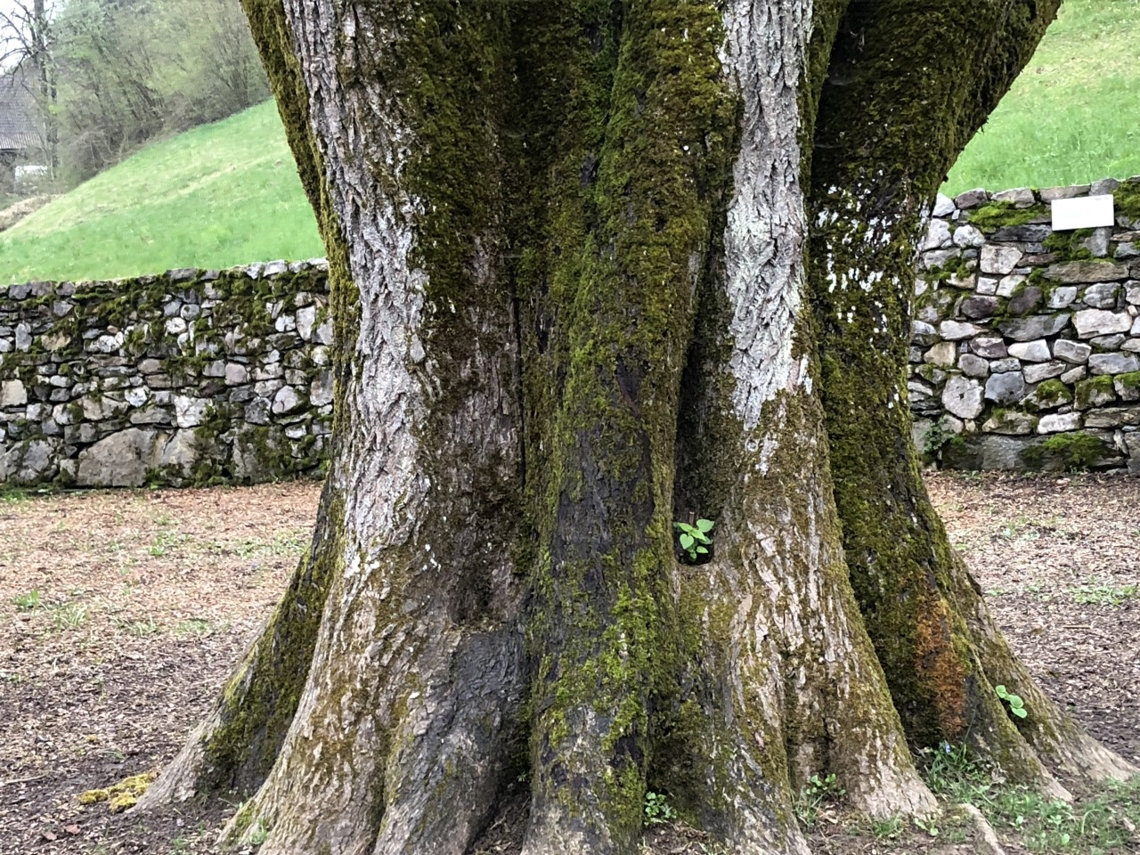
Vir: Arhiv IPS, različna leta.

